Slide 1
Черное крыло. Или полет инженерной мысли

Slide 2
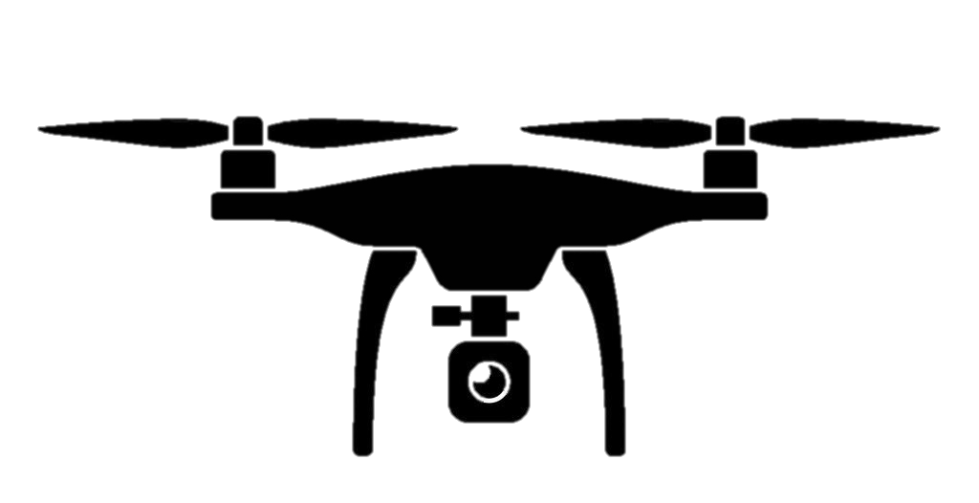
Идея
Для того, что бы начать конструировать дрон, нужно было придумать идею конструкции. Идею легче всего создать, отклоняясь от какой-то проблемы. Тут я вспомнила, что сейчас наиболее важной проблемой квадрокоптеров является ветер, поэтому ко мне пришла идея сделать своеобразный аэродинамический корпус для дрона

Slide 3
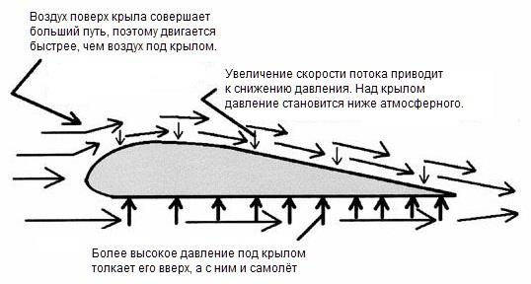
Прототип схемы
Так как корпус должен как то разрезать воздух, создавая тем самым меньшее сопротивление, я придумала сделать каркас в форме крыла самолета

Slide 4
Схема
Пообщавшись с ведущими профессорами физики моего города, я поняла, что моя конструкция несовершенна, например, если подует сильный ветер, то дрон может слишком сильно поднять вверх, поэтому мне посоветовали сделать нижнюю часть «крыла» не полностью плоской, а чуть округлой, похожей на верхнюю

Slide 5
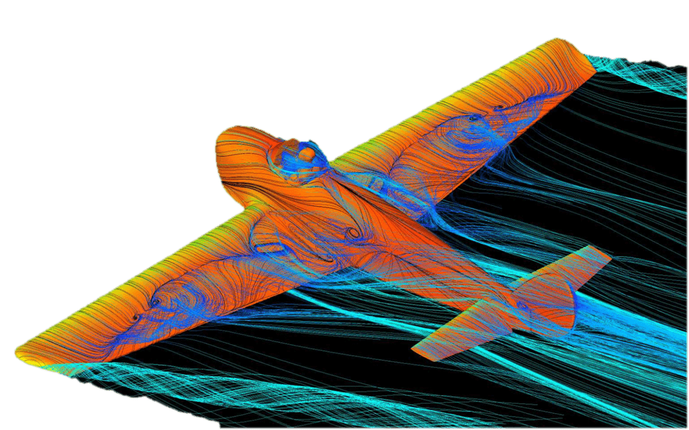
Обоснование схемы крыла
Первый +
Данная конструкция крыла позволит увеличить аэродинамику квадрокоптера, это поспособствует дрону быть уязвимым от ветра, то есть его не будет сносить потоком сильного воздуха

Slide 6
Обоснование схемы крыла
Второй +
Из-за того, что у квадрокоптера будет повышена аэродинамика, увеличатся и его скоростные свойства

Slide 7
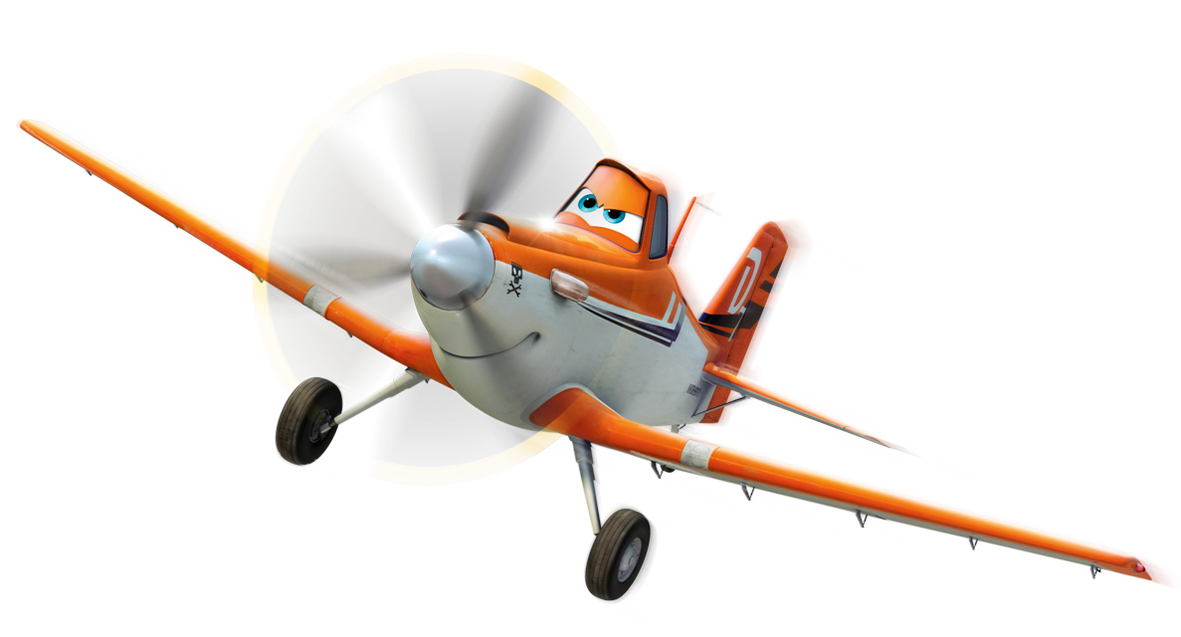
Обоснование схемы крыла
Третий +
В то же время, из-за данной конструкции дрону будет легче удержаться в воздухе(корпус будет своеобразным крылом, поднимающий дрон вверх, но из-за того, что нижняя часть округлая, его не будет сильно подбрасывать при сильном порыве ветра)

Slide 8
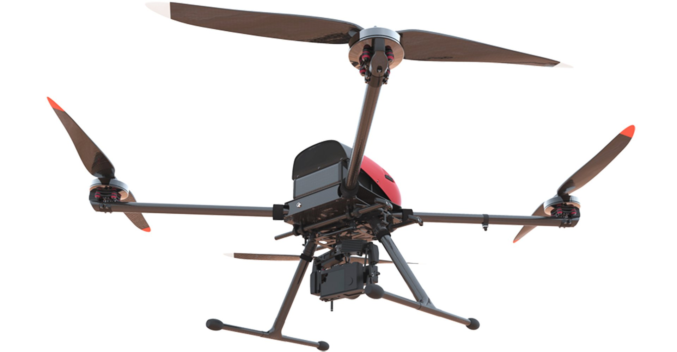
Обоснование схемы крыла
Четвертый +
Из-за того, что квадрокоптеру теперь легче держаться в воздухе, будет расходоваться меньше энергии, отсюда следует то, что повысится время работы данного дрона

Slide 9
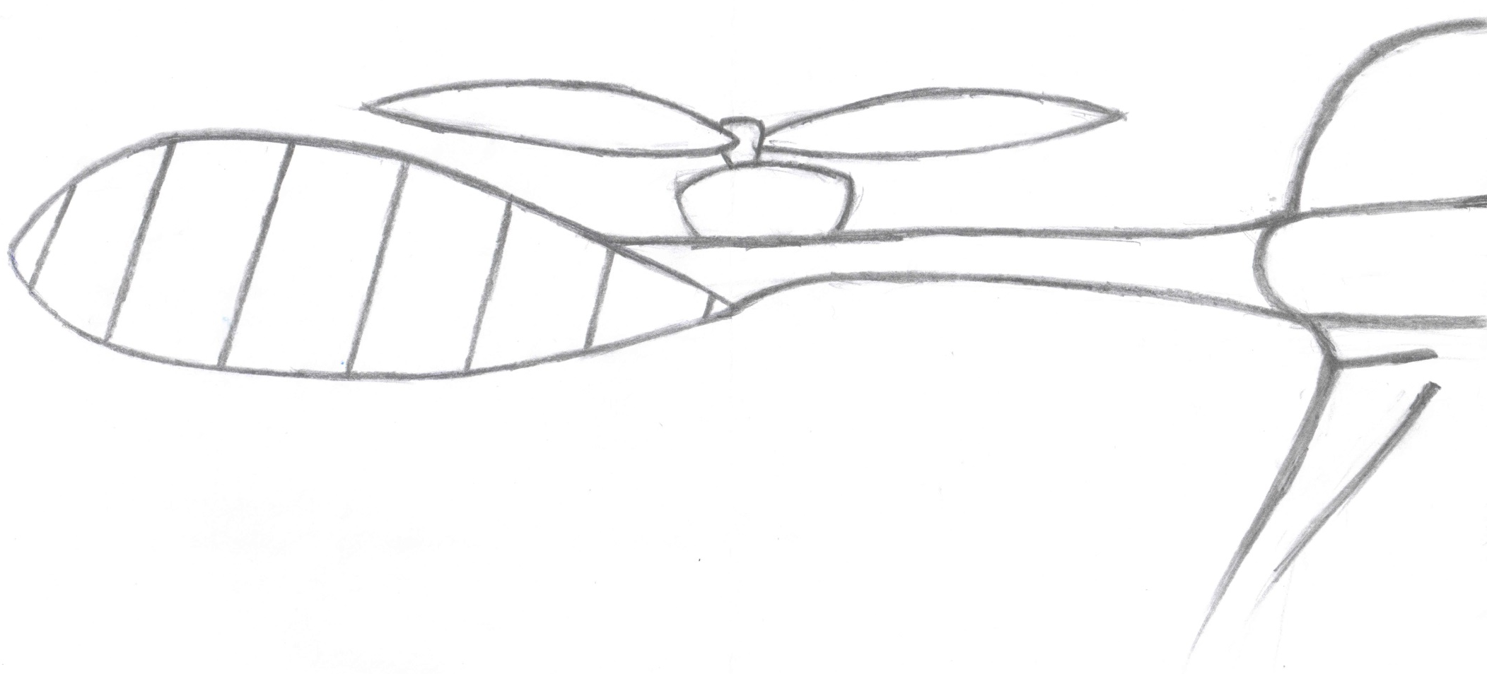
Эскиз конструкции

Slide 10
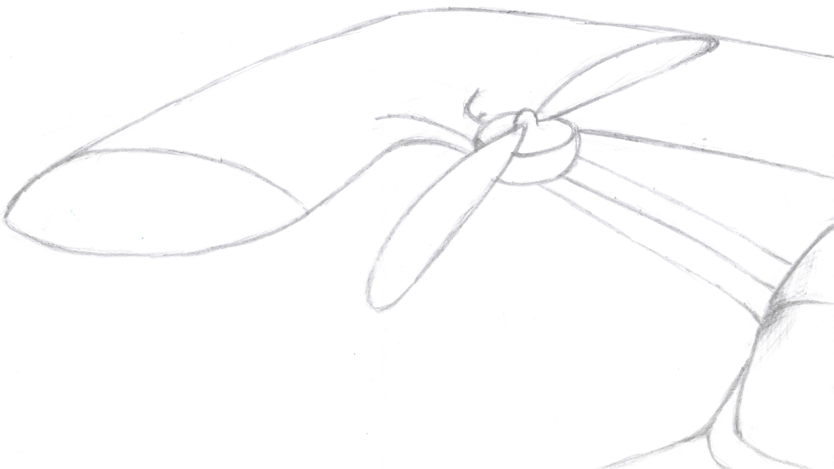
Эскиз конструкции

Slide 11
Углепластик
Данный корпус будет выполнен из углепластика. Он легче и гораздо прочнее пластмассы, или же какого-либо металла. В тоже время данное крыло из-за своей прочности будет выполнять и защитную функцию (спасать, например, от ветвей деревьев)

Slide 12
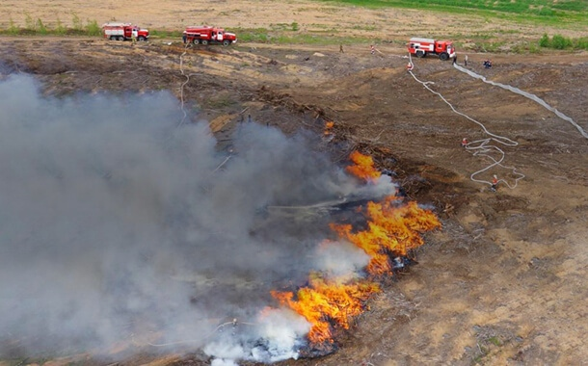
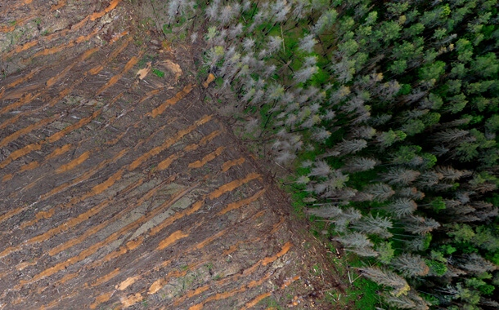
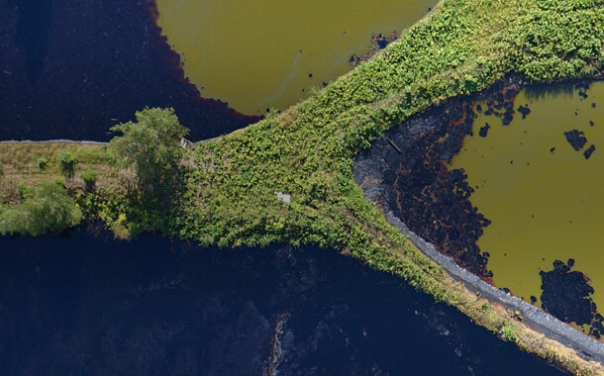
Область применения
Поддержка при чрезвычайных ситуациях
Сельское хозяйство
Лесное хозяйство
Охрана природы

Slide 13
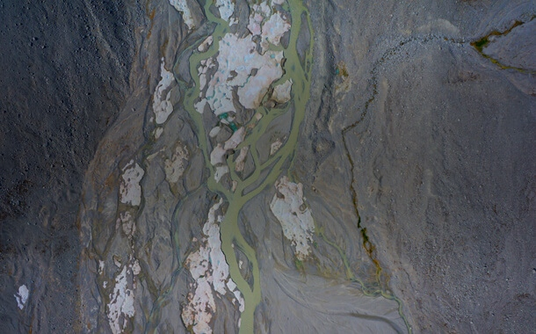
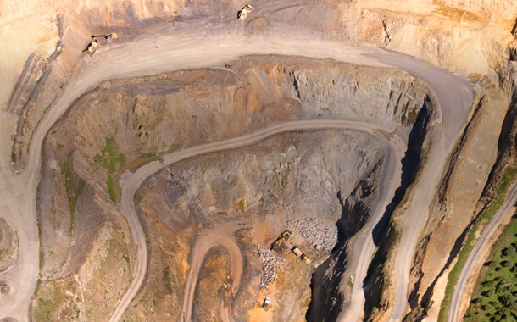
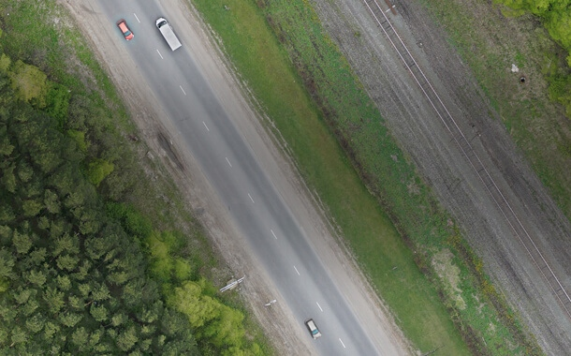
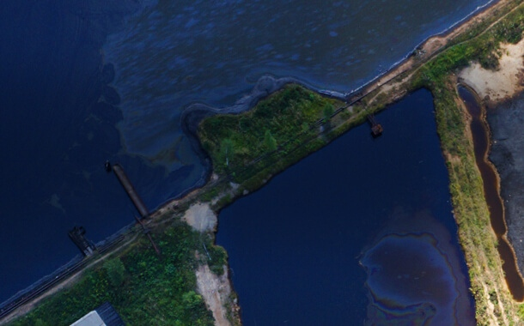
Область применения
Геодезия
Горное дело
Дорожное хозяйство
Водное хозяйство

Slide 14
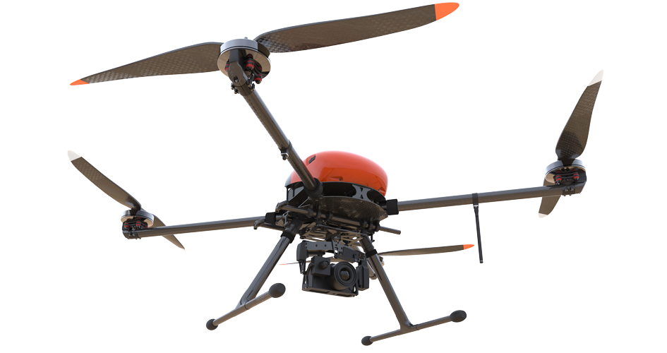
Технические характеристики
Я решила не создавать полностью новый квадрокоптер, а лишь сделать аэродинамический корпус, который улучшит технические характеристики дрона Geoscan 401
Продолжительность полета – до 80 минут(вместо 60мин.)
Допустимая скорость ветра – до 30 м/с(вместо 10 м/с)
Скорость полета – 0-65 км/ч(вместо 0-50 км/ч)

Slide 15
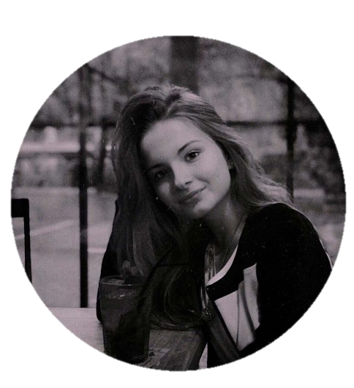
Шкилёва Екатерина Александровна
Белгород
8 класс
МБОУ «Лицей №10»
shkiliova@list.ru

